Slide 1
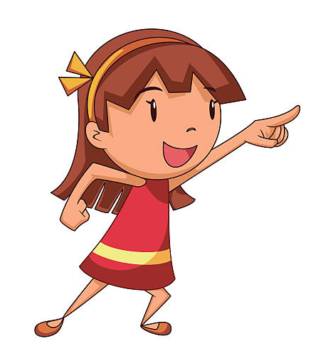
Ας βρούμε τη σωστή εικόνα
Νικολίνα Νικολάου
Μάιος 2020

Slide 2
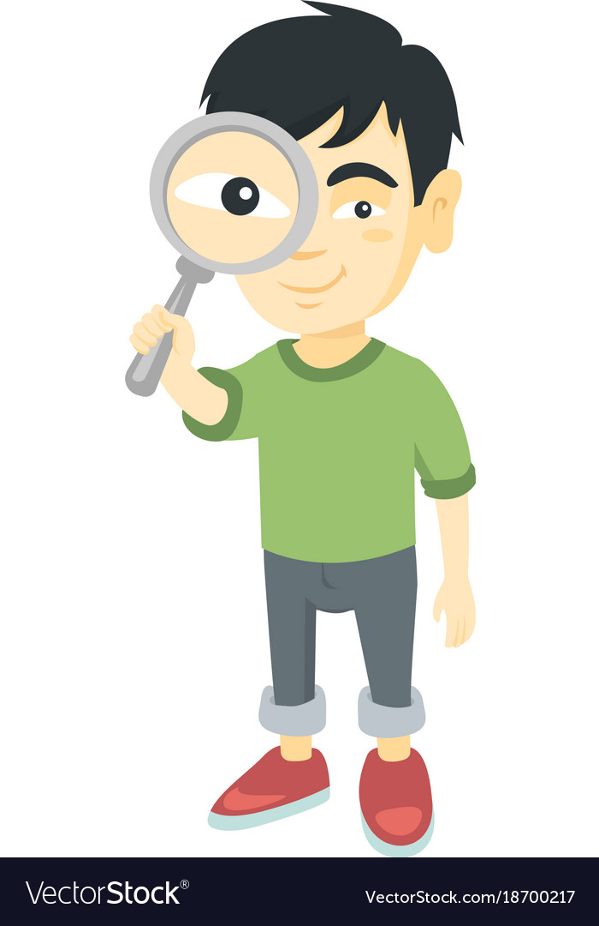
Παρατηρώ προσεκτικά τις εικόνες.
Ακούω/διαβάζω με προσοχή την πρόταση.
Κάνω κλικ με το ποντίκι μου στη σωστή εικόνα.

Slide 3
Κάνε κλικ στη σωστή εικόνα.
Ο Κώστας κρατά ένα βιβλίο.

Slide 4
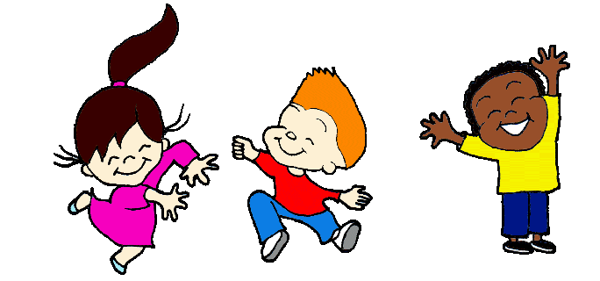
ΜΠΡΑΒΟ!!

Slide 5
Κάνε κλικ στη σωστή εικόνα.
Ο Μάριος γράφει.

Slide 6
ΜΠΡΑΒΟ!!

Slide 7
Κάνε κλικ στη σωστή εικόνα.
Η Άννα τρώει καρπούζι.

Slide 8
ΜΠΡΑΒΟ!!

Slide 9
Κάνε κλικ στη σωστή εικόνα.
Η Άννα και ο Αντρέας είναι χαρούμενοι.

Slide 10
ΜΠΡΑΒΟ!!

Slide 11
Κάνε κλικ στη σωστή εικόνα.
Η Άννα ζωγραφίζει στην κουζίνα.

Slide 12
ΜΠΡΑΒΟ!!

Slide 13
Κάνε κλικ στη σωστή εικόνα.
Τα χέρια του Αντρέα είναι λερωμένα.

Slide 14
ΜΠΡΑΒΟ!!

Slide 15
Κάνε κλικ στη σωστή εικόνα.
Χθες το μεσημέρι, η Ελένη έφαγε κρέας με μακαρόνια.

Slide 16
ΜΠΡΑΒΟ!!

Slide 17
Κάνε κλικ στη σωστή εικόνα.
Ο Νικόλας διαβάζει ένα βιβλίο για τα ψάρια του ωκεανού.

Slide 18
ΜΠΡΑΒΟ!!

Slide 19
Κάνε κλικ στη σωστή εικόνα.
Ο μπαμπάς του Μάριου φοράει πράσινο πουκάμισο.

Slide 20
ΜΠΡΑΒΟ!!

Slide 21
Κάνε κλικ στη σωστή εικόνα.
Η Μαρία πήγε στην Πάφο με το αυτοκίνητο.

Slide 22
ΜΠΡΑΒΟ!!

Slide 23
Κάνε κλικ στη σωστή εικόνα.
Η Χριστίνα κάθε Κυριακή πλένει τα πιάτα με τη μαμά της.

Slide 24
ΜΠΡΑΒΟ!!

Slide 25
Κάνε κλικ στη σωστή εικόνα.
Η μητέρα του Χρήστου αγόρασε καρότα, λεμόνια, μπανάνες και πατάτες.

Slide 26
ΜΠΡΑΒΟ!!

Slide 27
Κάνε κλικ στη σωστή εικόνα.
Χθες, ο Νικόλας και ο Αντρέας πήγαν για ψάρεμα.

Slide 28
ΜΠΡΑΒΟ!!

Slide 29
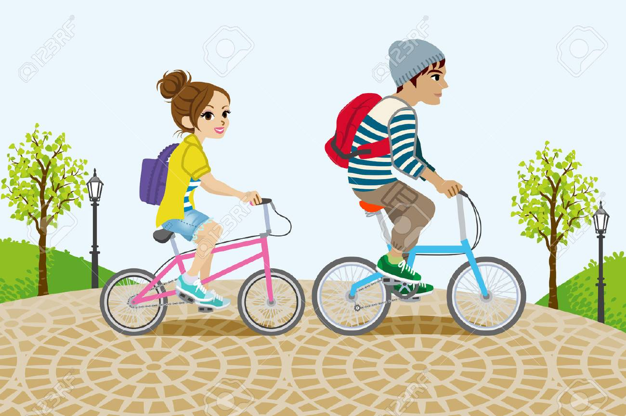
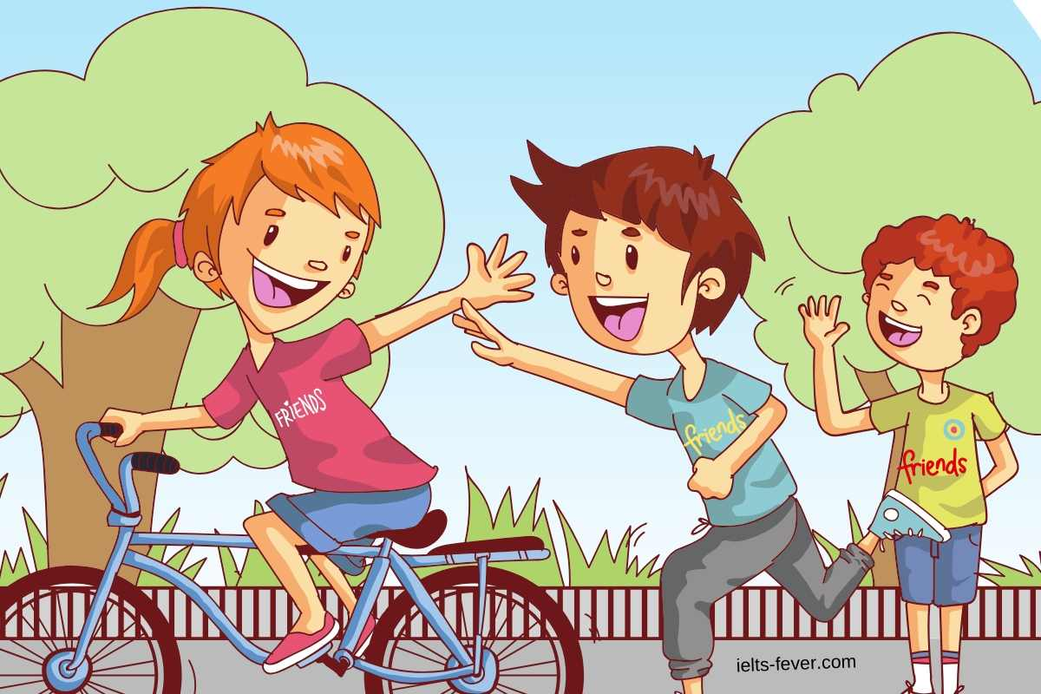
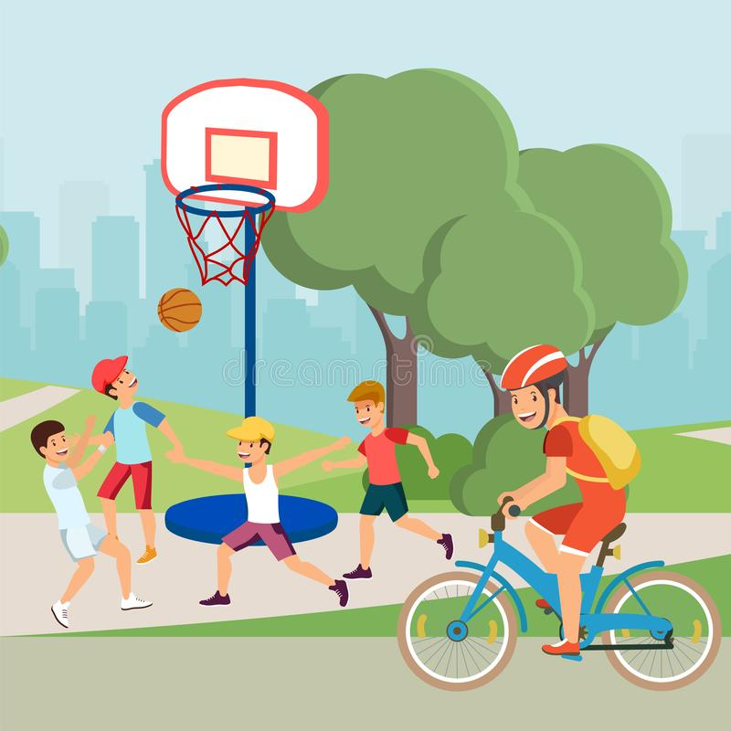
Κάνε κλικ στη σωστή εικόνα.
Η Άννα κάνει ποδήλατο και οι φίλοι της την χαιρετούν.

Slide 30
ΜΠΡΑΒΟ!!

Slide 31
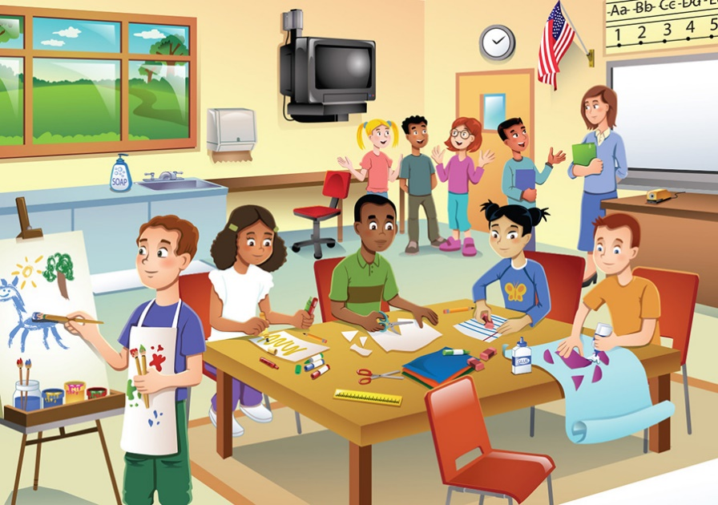
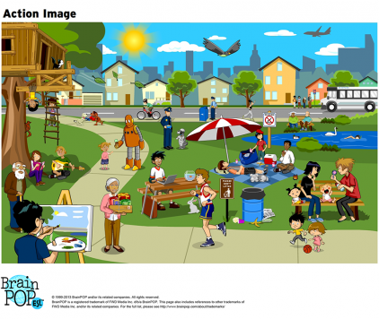
Κάνε κλικ στη σωστή εικόνα.
Τα παιδιά έχουν μάθημα ζωγραφικής στην τάξη τους.

Slide 32
ΜΠΡΑΒΟ!!

Slide 33
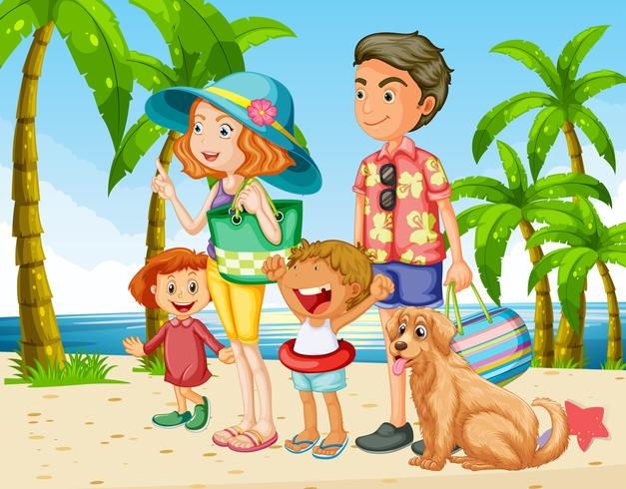
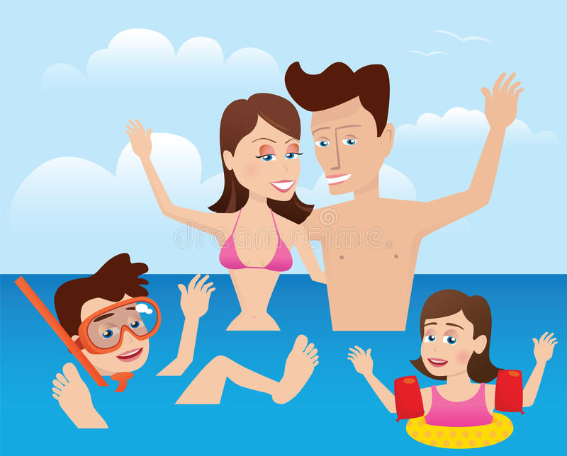
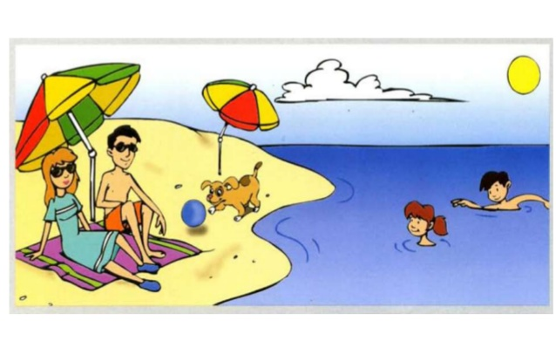
Κάνε κλικ στη σωστή εικόνα.
Η μαμά, ο μπαμπάς και ο σκύλος είναι στην αμμουδιά ενώ τα παιδιά κολυμπούν.

Slide 34
ΜΠΡΑΒΟ!!

Slide 35


ΤΕΛΟΣ
Τα κατάφερες!!

Slide 36


Ωχ όχι…
Δοκίμασε ξανά…

